Slide 1
Dobrý pastýř
(trochu jinak)

Slide 2
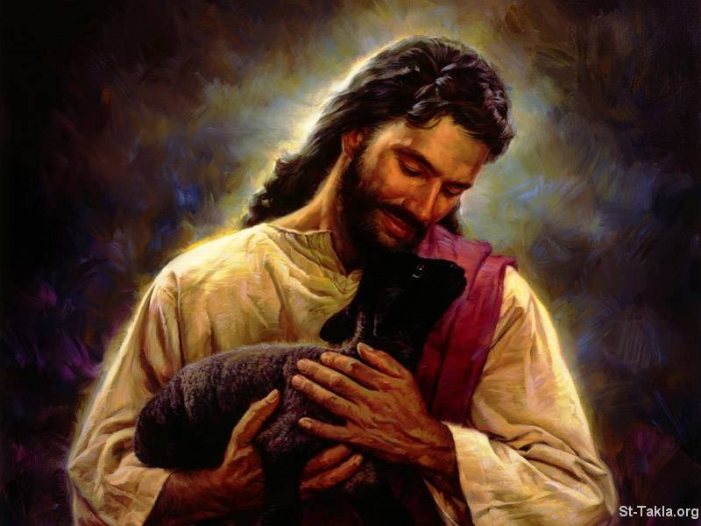
Dobrý pastýř a černá ovce

Slide 3
Když tvůj bratr zhřeší… (Mt 18,15-17)
15 Když tvůj bratr zhřeší,
jdi a pokárej ho mezi čtyřma očima;
dá-li si říci, získal jsi svého bratra.
16 Nedá-li si říci, přiber k sobě ještě jednoho nebo dva, aby 'ústy dvou nebo tří svědků byla potvrzena každá výpověď'.
17 Jestliže ani potom neuposlechne, oznam to církvi;
jestliže však neuposlechne ani církev,
ať je ti jako pohan nebo celník.

Slide 4
Mt 18: Magna charta komunity
Dva problémy, dvě otázky:
Jak bude komunita uspořádána? („Kdo je vlastně největší v království nebeském?“ 18,1)
Do jaké míry lze druhým odpouštět? („Pane, kolikrát mám odpustit svému bratru? Snad až sedmkrát?“ 18,21)
Celá kapitola je Ježíšovou odpovědí na tyto dvě otázky.
Ústřední myšlenka: kvalita komunity je dána jejím postojem k nejslabšímu.

Slide 5
Když tvůj bratr zhřeší… (Mt 18,15-17)
15 Když tvůj bratr zhřeší
(VEa.n de. a`marth,sh| Îeivj se.Ð o` avdelfo,j sou)
jdi a pokárej ho mezi čtyřma očima
(u[page e;legxon auvto.n metaxu. sou/ kai. auvtou/ mo,nou)
e;legxon, elenchein: 1) odkrýt; 2) dokázat, přesvědčit; 3) usvědčit, kárat; 4) trestat

Slide 6
Když tvůj bratr zhřeší… (Mt 18,15-17)
dá-li si říci, získal jsi svého bratra.
(eva,n sou avkou,sh|( evke,rdhsaj to.n avdelfo,n sou\)
avkou,sh, akouein: 1) slyšet, naslouchat; 2) vyslýchat; 3) slyšet na někoho, tedy souhlasit s ním, poslouchat ho; 4) vyslyšet; 5) slyšet s porozuměním, tedy chápat

Slide 7
Když tvůj bratr zhřeší… (Mt 18,15-17)
16 Nedá-li si říci, přiber k sobě ještě jednoho nebo dva, aby 'ústy dvou nebo tří svědků byla potvrzena každá výpověď'.
(eva.n de. mh. avkou,sh|( para,labe meta. sou/ e;ti e[na h' du,o( i[na evpi. sto,matoj du,o martu,rwn h' triw/n staqh/| pa/n r`h/ma\)
Dt 19,15: „Nepovstane jen jediný svědek proti někomu v jakémkoli zločinu, v jakémkoli prohřešku a při jakémkoli hříchu, jehož se někdo dopustil. Soudní výrok bude vynesen podle výpovědi dvou nebo tří svědků. “

Slide 8
Když tvůj bratr zhřeší… (Mt 18,15-17)
17 Jestliže ani potom neuposlechne, oznam to církvi;
(eva.n de. parakou,sh| auvtw/n( eivpe. th/| evkklhsi,a|\)
parakou,sh|, parakouein (para-akouein): přeslechnout ve významu 1) zaslechnout; 2) nevšimnout si; 3) neuposlechnout
srov. v.19 „shodnou-li se dva z vás“ (eva.n du,o sumfwnh,swsin evx u`mw/n)

Slide 9
Když tvůj bratr zhřeší… (Mt 18,15-17)
jestliže však neuposlechne ani církev,
(eva.n de. kai. th/j evkklhsi,aj parakou,sh|()
ať je ti jako pohan nebo celník.
(e;stw soi w[sper o` evqniko.j kai. o` telw,nhjÅ)
o` evqniko.j kai. o` telw,nhj, onen pohan a onen celník
(celník Matouš 10,3;
setník v Kafarnau 8,5nn; kananejská žena 15,21nn)

Slide 10
Ani jeden z těchto… (Mt 18,10)
10 Mějte se na pozoru, abyste nepohrdali ani jedním z těchto maličkých. Pravím vám, že jejich andělé v nebi jsou neustále v blízkosti mého nebeského Otce.
(~Ora/te mh. katafronh,shte e`no.j tw/n mikrw/n tou,twn\ le,gw ga.r u`mi/n o[ti oi` a;ggeloi auvtw/n evn ouvranoi/j dia. panto.j ble,pousi to. pro,swpon tou/ patro,j mou tou/ evn ouvranoi/jÅ)

Slide 11
Co myslíte? Má-li někdo sto ovcí…
(Mt 18,12-14)
12 Co myslíte? Má-li někdo sto ovcí a jedna z nich mu zabloudí, nenechá těch devadesát devět na horách a nejde hledat tu, která zabloudila?
13 A podaří-li se mu ji nalézt, amen, pravím vám, bude se z ní radovat víc než z těch devadesáti devíti, které nezabloudily.
14 Právě tak je vůle vašeho nebeského Otce, aby nezahynul ani jediný z těchto maličkých.
15 Když tedy tvůj bratr zhřeší, (VEa.n de. a`marth,sh| Îeivj se.Ð o` avdelfo,j sou)

Slide 12
Celkový kontext
Mějte se na pozoru, abyste nepohrdali… (v.10-11)
Co myslíte? Má-li někdo sto ovcí… (v.12-14)
Když tedy tvůj bratr proti tobě zhřeší… (v.15-17)
18 Amen, pravím vám, cokoli odmítnete na zemi, bude odmítnuto v nebi, a cokoli přijmete na zemi, bude přijato v nebi.
19 Opět vám pravím, shodnou-li se dva z vás na zemi v prosbě o jakoukoli věc, můj nebeský Otec jim to učiní.
20 Neboť kde jsou dva nebo tři shromážděni ve jménu mém, tam jsem já uprostřed nich.
Pane, kolikrát mám odpustit svému bratru?... (v.21-35)

Slide 13
Kolikrát mám odpustit? (Mt 18,21-35)
Petr: 7x? Ježíš: 77x! (viz Gn 4, Kain a Lámech)
Služebník dluží pánovi 10 000 hřiven, pán mu je odpustí
Služebníkovi spoluslužebník dluží 100 denárů, on mu neodpustí
1 denár = denní mzda dělníka = asi 1000 Kč
1 hřivna = 6 000 denárů = 6 000 000 Kč
10 000 hřiven = 60 000 000 000 Kč (60 miliard!)
100 denárů = 100 000 Kč
Pán služebníkovi odpustil 60 miliard, on neodpustil 100 000…

Slide 14
